Slide 1

«ВСЕ О ФУТБОЛЕ»
ФУТБОЛ – история, правила игры, интересные факты.
Подготовил: воспитатель подготовительной группы, Лезихина Елена Алексеевна

Slide 2



ВСЕ О ФУТБОЛЕ
Notes:
Здравствуйте, ребята! Сегодня мы поговорим свами о футболе. Мы узнаем историю появления и правила этого увлекательного вида спорта!

Slide 3


ЧТО ТАКОЕ ФУТБОЛ?
Foot - нога
Ball - мяч
Notes:
Что же такое футбол? Футбол (от англ. foot — ступня, ball — мяч) — самый популярный командный вид спорта в мире, целью в котором является забить мяч в ворота соперника большее число раз, чем это сделает команда соперника в установленное время. Мяч в ворота можно забивать ногами или любыми другими частями тела (кроме рук). В настоящее время самый популярный и массовый вид спорта в мире.

Slide 4
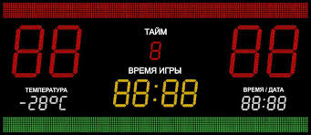

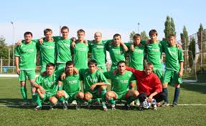

ПРАВИЛА ИГРЫ
Notes:
Футбольная игра называется матч, который в свою очередь состоит из двух таймов по 45 минут. Пауза между первым и вторым таймами составляет 15 минут.
В футбол играют на поле с травяным или синтетическим покрытием. В игре участвуют две команды: в каждой по 11 человек. Один человек в команде (вратарь) может играть руками в штрафной площади у своих ворот, его основной задачей является защита ворот. За исполнением всех правил следит судья и в случае нарушения или грубой игры может вынести предупреждение или удалить с поля.
Футбольную игру выигрывает команда, забившая большее количество голов в ворота соперника. Если команды закончили матч с одинаковым счетом голов, то фиксируется ничья, или назначаются два дополнительных тайма по 15 минут. Если дополнительное время закончилось ничьей, то назначается серия послематчевых пенальти.
Одиннадцатиметровый удар или пенальти является самым серьезным наказанием в футболе и выполняется с соответствующей отметки. При выполнении 11-метрового удара в воротах обязательно должен стоять вратарь.
Цель игры — забить мяч в ворота противника, сделать это как можно большее количество раз и постараться не допустить гола в свои ворота. Матч выигрывает команда, забившая большее количество голов. В случае, если в течение двух таймов команды забили одинаковое количество голов, то или фиксируется ничья, или победитель выявляется согласно установленному регламенту матча. В этом случае может быть назначено дополнительное время — ещё два тайма по 15 минут каждый и серию пенальти.

Slide 5

ФУТБОЛЬНЫЕ ВОРОТА
Notes:
Футбольные ворота. Сначала ворота были сделаны из двух палок, без перекладины между ними. Представляете, как трудно приходилось футбольным вратарям поначалу!? Только через три года между палками натянули веревку, а вот сетка на воротах впервые оказалась лишь в конце XIX века.
Ворота располагаются точно посередине линии ворот. Стандартный размер ворот в футболе следующий: длина или ширина ворот в большом футболе — расстояние между вертикальными стойками (штангами) — 7,73 метра; высота ворот — расстояние от газона до перекладины – 2,44 метра. Диаметр стоек и перекладины не должен превышать 12 сантиметров. Ворота изготавливаются из дерева или металла и выкрашены в белый цвет.

Slide 6
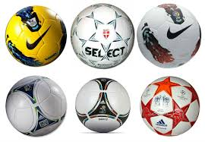
ФУТБОЛЬНЫЙ МЯЧ
Notes:
Каким же мячом играют в футбол? Профессиональный футбольный мяч состоит из трёх основных компонентов: камеры, подкладки и покрышки. Камера обычно изготавливается из синтетического бутила или натурального латекса. Подкладка – это внутренняя прослойка между покрышкой и камерой. Подкладка напрямую влияет на качество мяча. Чем она толще, тем мяч качественнее. Обычно подкладку делают из полиэстера или спрессованного хлопка. Покрышка состоит из 32 синтетических водонепроницаемых кусков, 12 из которых имеют пятиугольную форму, 20 – шестиугольную.
Футбольный мяч официально имеет пять размеров. В различных соревнованиях под юрисдикцией ФИФА используют мяч 5 размера. Правила игры в футбол установили, что мяч 5 размера должен иметь круглую форму, вес не должен превышать 450 грамм и иметь длину окружности 68—70 см. Футбольный мячи делают сейчас в основном из синтетических материалов. В прошлом более часто он выполнялся из кожи.

Slide 7

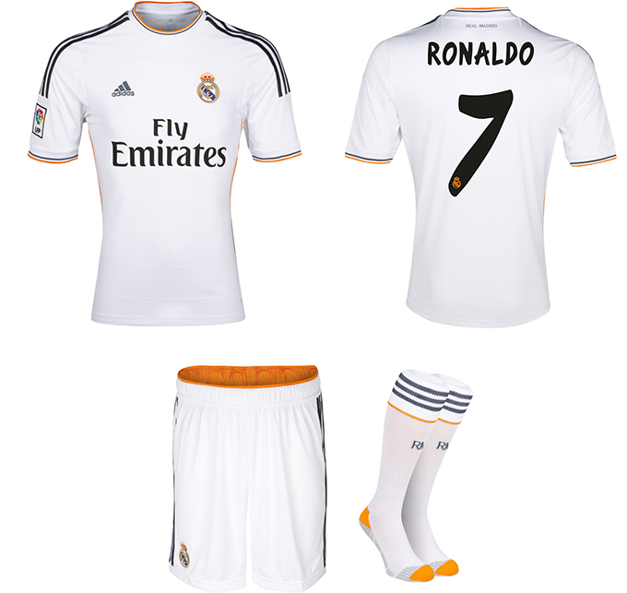
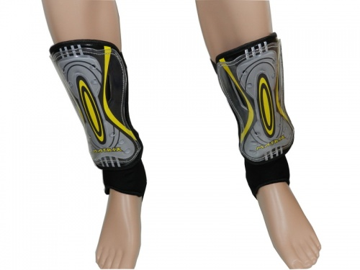
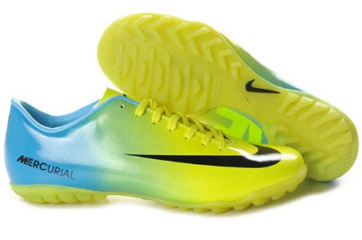
ФУТБОЛЬНАЯ ФОРМА
Notes:
Выходя на футбольное поле , нельзя забывать о безопасности. Футболист должен использовать только ту экипировку, которая обеспечивает ему и остальным игрокам полную безопасность.
Обязательными элементами комплекта спортивной футбольной формы игрока являются: Рубашка или футболка с рукавами. Трусы.
Если используются подтрусники, то они должны быть такого же цвета. Гетры. Щитки. Должны быть полностью закрыты гетрами и обеспечивать должный уровень защиты. Бутсы.
Что футболисты одевают под шорты? Подтрусники — плотно облегающие тело компрессионные трусы. Цвет и длина подтрусников не должны отличаться от цвета и длины трусов.
Игроки не имеют права надевать никакой экипировки, которая может быть опасной для них или для других игроков, например ювелирные изделия и наручные часы.

Slide 8
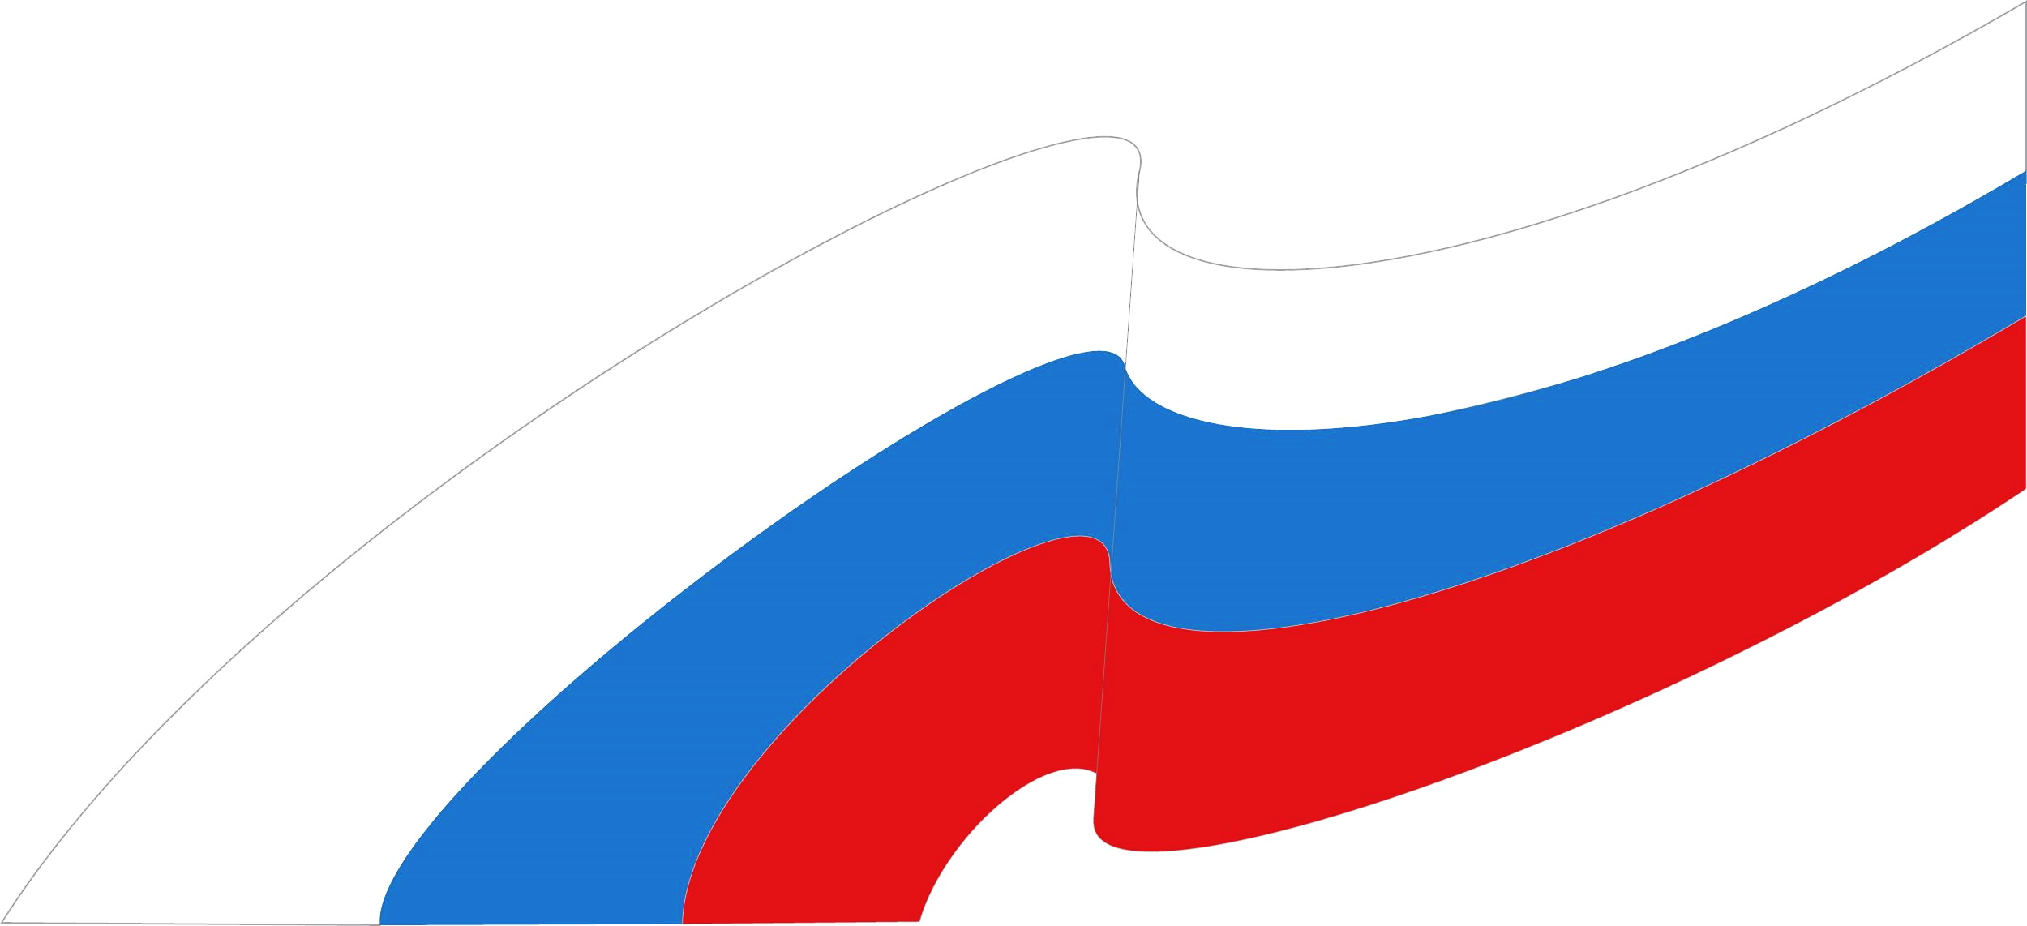
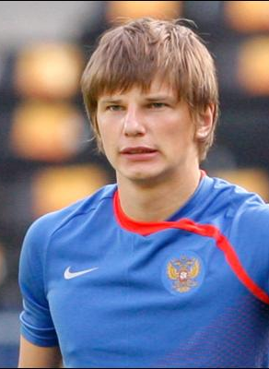
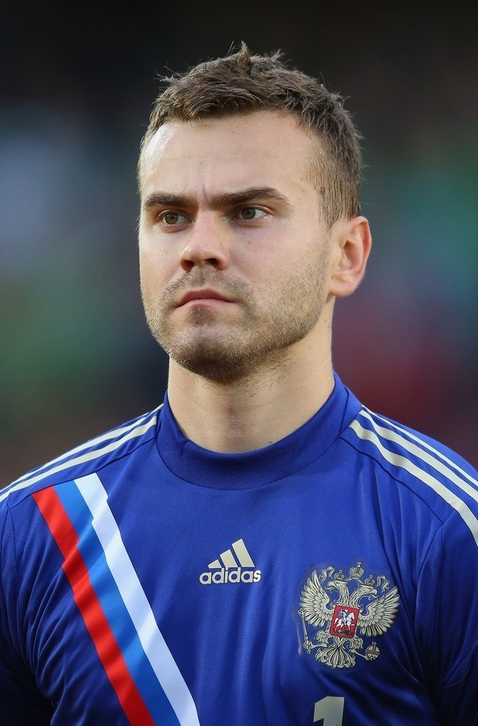
ЗВЕЗДЫ РОССИЙСКОГО ФУТБОЛА
Андрей Аршавин
Игорь Акенфеев
Notes:
Андре́й Серге́евич Арша́вин (род. 29 мая 1981^{[4]}, Ленинград) — российский футболист, выступающий за казахстанский клуб «Кайрат», бывший капитан сборной России, заслуженный мастер спорта России (2008). Выступает на позициях атакующего полузащитника, второго нападающего, плеймейкера. При тренере Гусе Хиддинке был одним из основных игроков сборной России.
И́горь Влади́мирович Акинфе́ев (род. 8 апреля 1986, Видное, Московская область, СССР) — российскийфутболист, вратарь. Капитан клуба ЦСКА (Москва). Бывший вратарь сборной России, был капитаном команды на домашнем чемпионате мира. Заслуженный мастер спорта России (2005).
С начала карьеры выступает за ЦСКА, капитан команды^{[4]}. С 2004 по 2018 годы выступал в национальной сборной России. Шестикратный чемпион России, шестикратный обладатель кубка России, семикратный обладатель суперкубка России, обладатель кубка УЕФА, бронзовый призёр чемпионата Европы 2008 года. Десятикратный обладатель приза «Вратарь года» имени Льва Яшина^{[5]}.

Slide 9
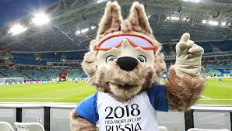
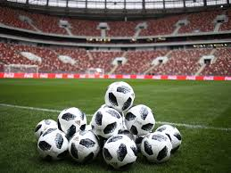
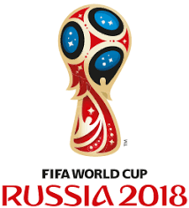
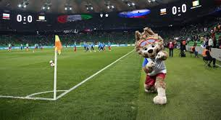
ЧЕМПИОНАТ МИРА ПО ФУТБОЛУ
Notes:
Чемпиона́т ми́ра по футбо́лу, часто также называемый Ку́бок ми́ра ФИФА́, , мундиа́ль(от исп. Copa Mundial de Fútbol) — главное международное соревнование по футболу. Чемпионат мира проводится управляющим органом мирового футбола — ФИФА, и участвовать в нём могут мужские национальные сборные стран-членов ФИФА всех континентов. Финальные турниры чемпионатов мира проводятся раз в 4 года. Каждый чемпионат организовывали разные страны-хозяйки. В 2018 г. Его организовывает Россия

Slide 10

СПАСИБО ЗА ВНИМАНИЕ!

